Slide 1
Σχολείο: 1^{ο} Δημοτικό Βέροιας
Τμήμα: Ε΄₂
Σχολικό Έτος: 2014-15
Σχολική Δραστηριότητα: Αγωγή Υγείας
Θεματολογία: Ψυχική Υγεία
ΟΧΙ ΣΤΗ ΒΙΑ
ΟΧΙ ΣΤΟΝ ΕΚΦΟΒΙΣΜΟ
ΣΕ ΤΑΞΕΙΣ ΚΑΙ ΣΧΟΛΕΙΑ

Slide 2
Στόχοι
Κατανόηση, ευαισθητοποίηση, πρόληψη του φαινομένου
μέσω της θεωρητικής και βιωματικής προσέγγισης του
θέματος
Ανάπτυξη ικανότητας διαχείρισης κρίσεων
Ανάπτυξη κριτικής σκέψης
Ανάπτυξη πνεύματος συνεργασίας
Εργασία σε ομάδες
Κοινωνική ευαισθησία και ενεργή στάση απέναντι σε
τέτοιου είδους φαινόμενα

Slide 3
Υλικό – Βιβλιογραφία
Δραστηριότητες στην τάξη για την πρόληψη του εκφοβισμού και της βίας μεταξύ των μαθητών, Εγχειρίδιο Εκπαιδευτικών Πρωτοβάθμιας Εκπαίδευσης, Ε.Ψ.Υ.Π.Ε.
Εκπαιδευτικό υλικό προγράμματος αντιμετώπισης παιδικής επιθετικότητας για την πρωτοβάθμια εκπαίδευση «Το σπίτι των παιδιών», Πυξίδα
Εκπαιδευτικό Υλικό Πρόληψης, Δεξιότητες για Παιδιά του Δημοτικού, Βασικό Πρόγραμμα, ΚΕ.Θ.Ε.Α.
Αρχοντάκη, Ζ. & Φιλίππου, Δ. (2006). 205 βιωματικές ασκήσεις για εμψύχωση ομάδων, Αθήνα: Εκδόσεις Καστανιώτη

Slide 4
Το πρόγραμμα ολοκληρώθηκε σε 21 συναντήσεις.
1^{η} συνάντηση: Ενημέρωση για το πρόγραμμα
2^{η} συνάντηση: Υπογραφή συμβολαίου
3^{η} συνάντηση: Ενεργητική ακρόαση
4^{η} συνάντηση: Συναισθήματα Ι
5^{η} συνάντηση: Συναισθήματα ΙΙ
6^{η} συνάντηση: Διαφορετικότητα Ι
7^{η} συνάντηση: Διαφορετικότητα ΙΙ
Εισαγωγικές συναντήσεις με σκοπό τον καθορισμό του τρόπου λειτουργίας της ομάδας στον «Μαγικό Κύκλο», την ανίχνευση του βαθμού ετοιμότητας των μαθητών και την προετοιμασία τους.
Δόθηκε έμφαση σε δραστηριότητες για το «δέσιμο» της ομάδας και την ανάπτυξη εμπιστοσύνης μεταξύ των μελών.

Slide 5
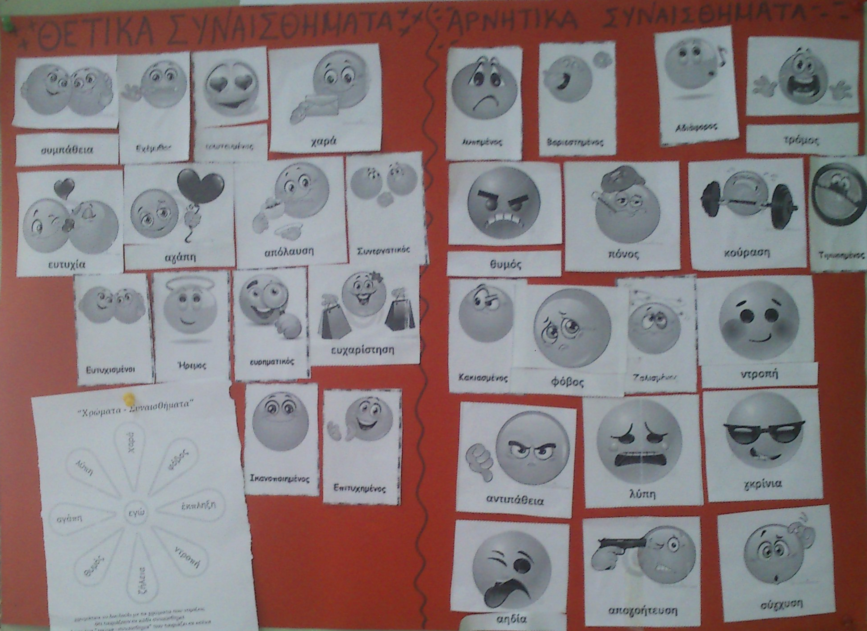

Slide 6
8^{η} συνάντηση: Εκφοβισμός και βία στο σχολείο
9^{η} συνάντηση: Ηλεκτρονικός εκφοβισμός
10^{η} συνάντηση: Εκφοβισμός και βία στο σχολείο: ο ρόλος των εμπλεκομένων
11^{η} συνάντηση: Έρευνα: Ερωτηματολόγιο
12^{η} συνάντηση: Έρευνα: Επεξεργασία και ανάλυση δεδομένων
Διασαφήνιση των όρων και των ρόλων.
Συμμετείχαν οι Δ΄, Ε΄ και Στ’ τάξεις.

Slide 9
8^{η} συνάντηση: Εκφοβισμός και βία στο σχολείο
9^{η} συνάντηση: Ηλεκτρονικός εκφοβισμός
10^{η} συνάντηση: Εκφοβισμός και βία στο σχολείο: ο ρόλος των εμπλεκομένων
11^{η} συνάντηση: Έρευνα: Ερωτηματολόγιο
12^{η} συνάντηση: Έρευνα: Επεξεργασία και ανάλυση δεδομένων
Διασαφήνιση των όρων και των ρόλων.
Συμμετείχαν οι Δ΄, Ε΄ και Στ’ τάξεις.

Slide 10
13^{η} συνάντηση: Ευαισθητοποίηση και αλληλεγγύη
14^{η} συνάντηση: Επιπτώσεις βίας και εκφοβισμού στο σχολείο
15^{η} συνάντηση: Αντιμετώπιση Ι
16^{η} συνάντηση: Αντιμετώπιση ΙΙ
17^{η} συνάντηση: Συμπεράσματα
Θεατρικό παιχνίδι, παίξιμο ρόλων.
Πολύς χρόνος, ώστε οι μαθητές να αναζητήσουν και να εκφράσουν δικά τους βιώματα και να προτείνουν δικές τους λύσεις.

Slide 11
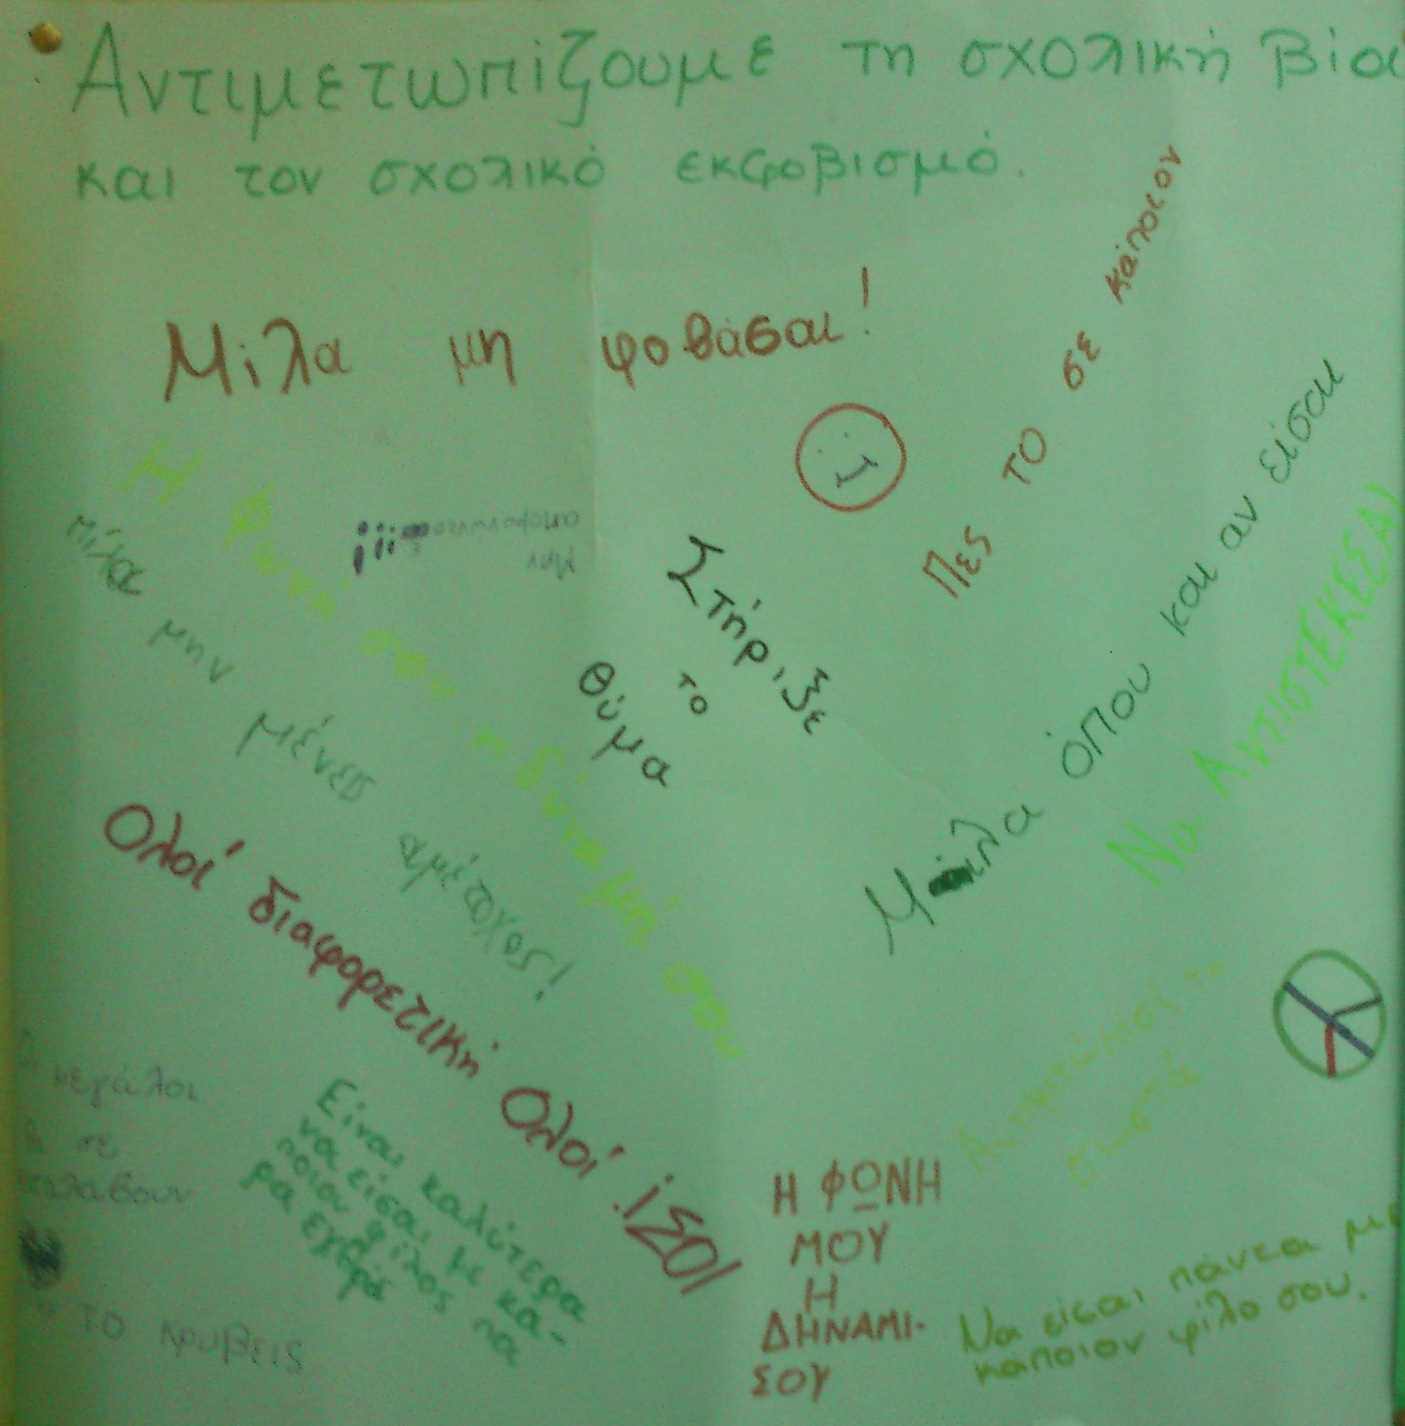

Slide 12
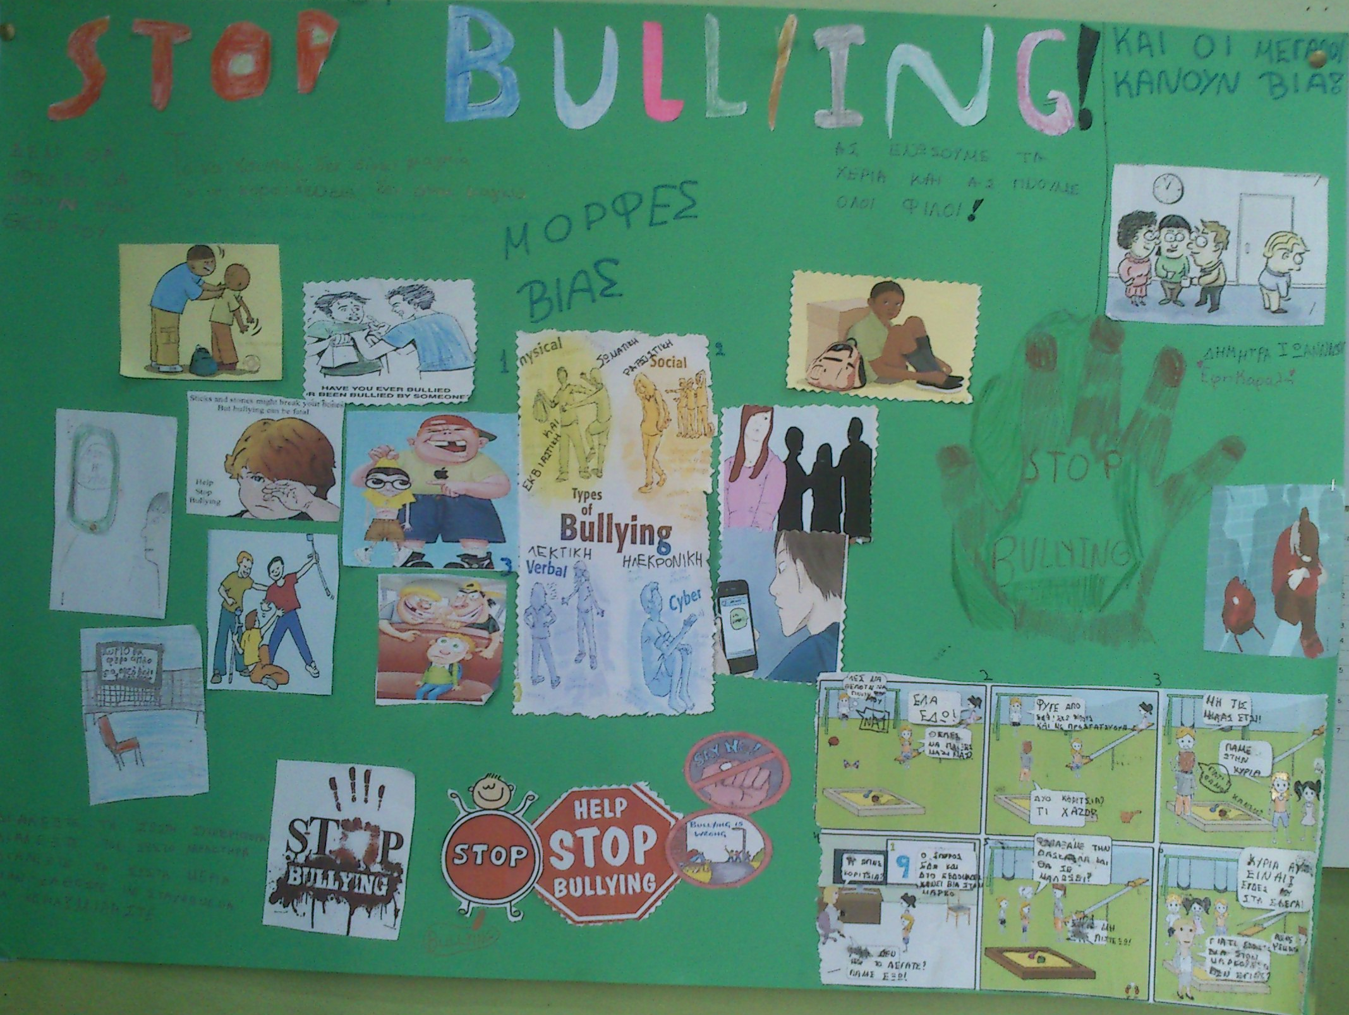

Slide 13
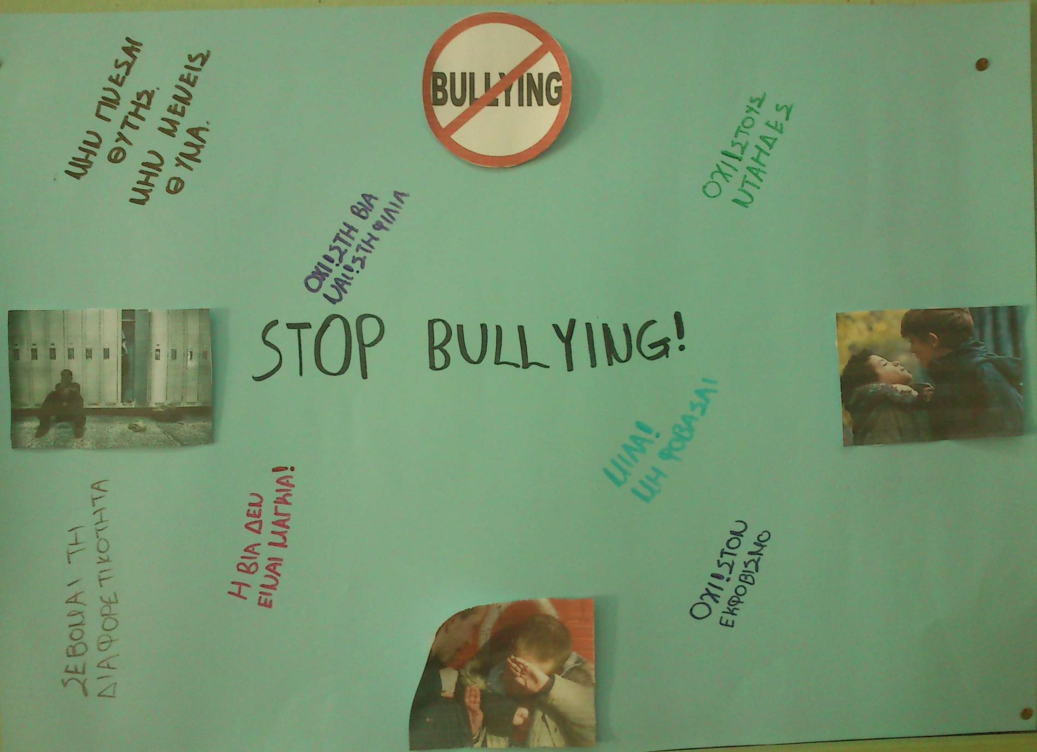

Slide 14
18^{η} συνάντηση: Προετοιμασία παρουσίασης
19^{η} συνάντηση: Προετοιμασία παρουσίασης
20^{η} συνάντηση: Παρουσίαση
21^{η} συνάντηση: Αξιολόγηση προγράμματος
Η αξιολόγηση αφορούσε στο περιεχόμενο του προγράμματος, αλλά παράλληλα ήταν και μια αυτοκριτική του κάθε μαθητή σε σχέση με την τήρηση των κανόνων, το βαθμό συμμετοχής, τη συμπεριφορά προς την ομάδα…

Slide 15
Δραστηριότητες που κράτησαν ζωντανό το ενδιαφέρον των μαθητών:
Συντάξαμε και ηχογραφήσαμε στην τάξη μήνυμα κατά της σχολικής βίας και του εκφοβισμού.
Στις 6 Μαρτίου επισκεφτήκαμε τον ραδιοφωνικό σταθμό Τύπος FM, μεταδόθηκε το μήνυμά μας και δώσαμε ζωντανή συνέντευξη κοινοποιώντας τα αποτελέσματα της έρευνάς μας.
Ηχογραφήσαμε το τραγούδι «Άνθρωπε αγάπα» στη Βιβλιοθήκη.
Τραβήξαμε βίντεο με μηνύματα κατά της σχολικής βίας και του εκφοβισμού.
Ομορφύναμε τα σκαλιά του σχολείου μας γράφοντας θετικά μηνύματα φιλίας.
Δραματοποιήσαμε το βιβλίο «Η φωνή σου, η δύναμή σου!» και γυρίσμε τη δική μας ταινιούλα.
Παρουσιάσαμε τη δουλειά μας σε ένα σχολείο της Αχαΐας μέσω τηλεδιάσκεψης στο χώρο της Βιβλιοθήκης.

Slide 16
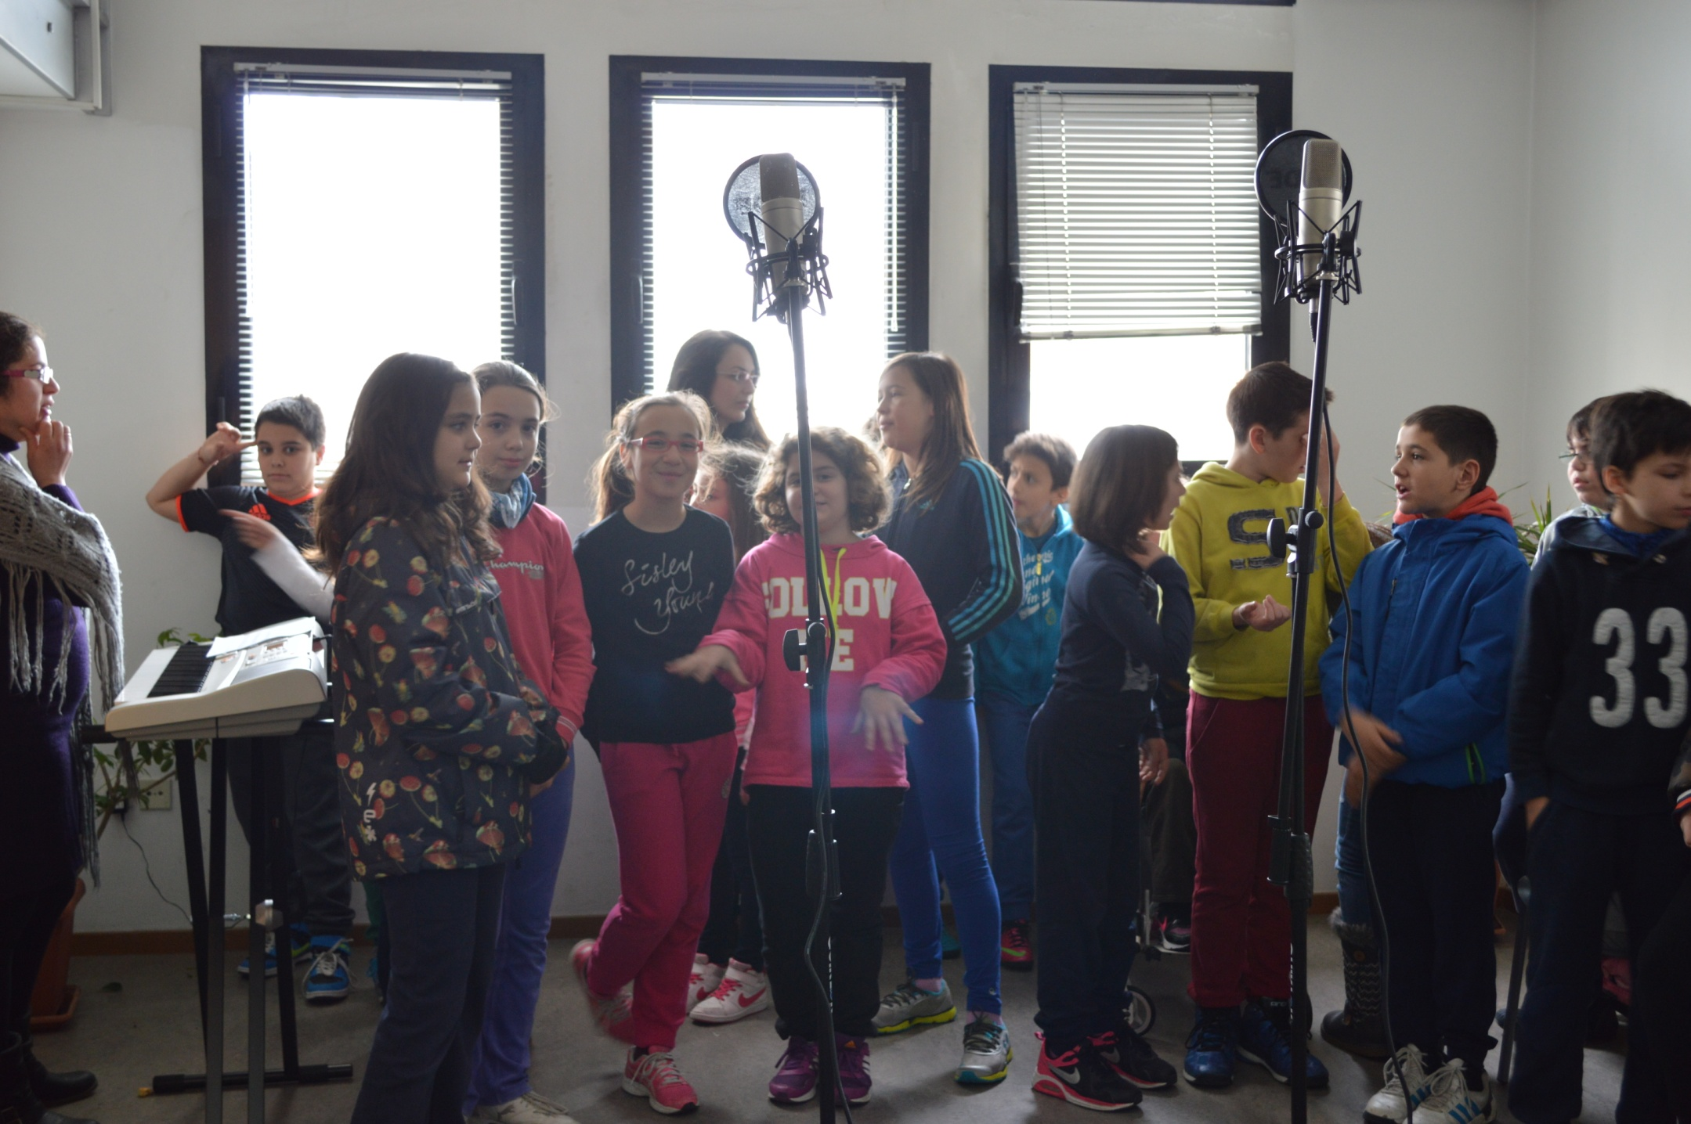

Slide 17
Δραστηριότητες που κράτησαν ζωντανό το ενδιαφέρον των μαθητών:
Συντάξαμε και ηχογραφήσαμε στην τάξη μήνυμα κατά της σχολικής βίας και του εκφοβισμού.
Στις 6 Μαρτίου επισκεφτήκαμε τον ραδιοφωνικό σταθμό Τύπος FM, μεταδόθηκε το μήνυμά μας και δώσαμε ζωντανή συνέντευξη κοινοποιώντας τα αποτελέσματα της έρευνάς μας.
Ηχογραφήσαμε το τραγούδι «Άνθρωπε αγάπα» στη Βιβλιοθήκη.
Τραβήξαμε βίντεο με μηνύματα κατά της σχολικής βίας και του εκφοβισμού.
Ομορφύναμε τα σκαλιά του σχολείου μας γράφοντας θετικά μηνύματα φιλίας.
Δραματοποιήσαμε το βιβλίο «Η φωνή σου, η δύναμή σου!» και γυρίσμε τη δική μας ταινιούλα.
Παρουσιάσαμε τη δουλειά μας σε ένα σχολείο της Αχαΐας μέσω τηλεδιάσκεψης στο χώρο της Βιβλιοθήκης.

Slide 18
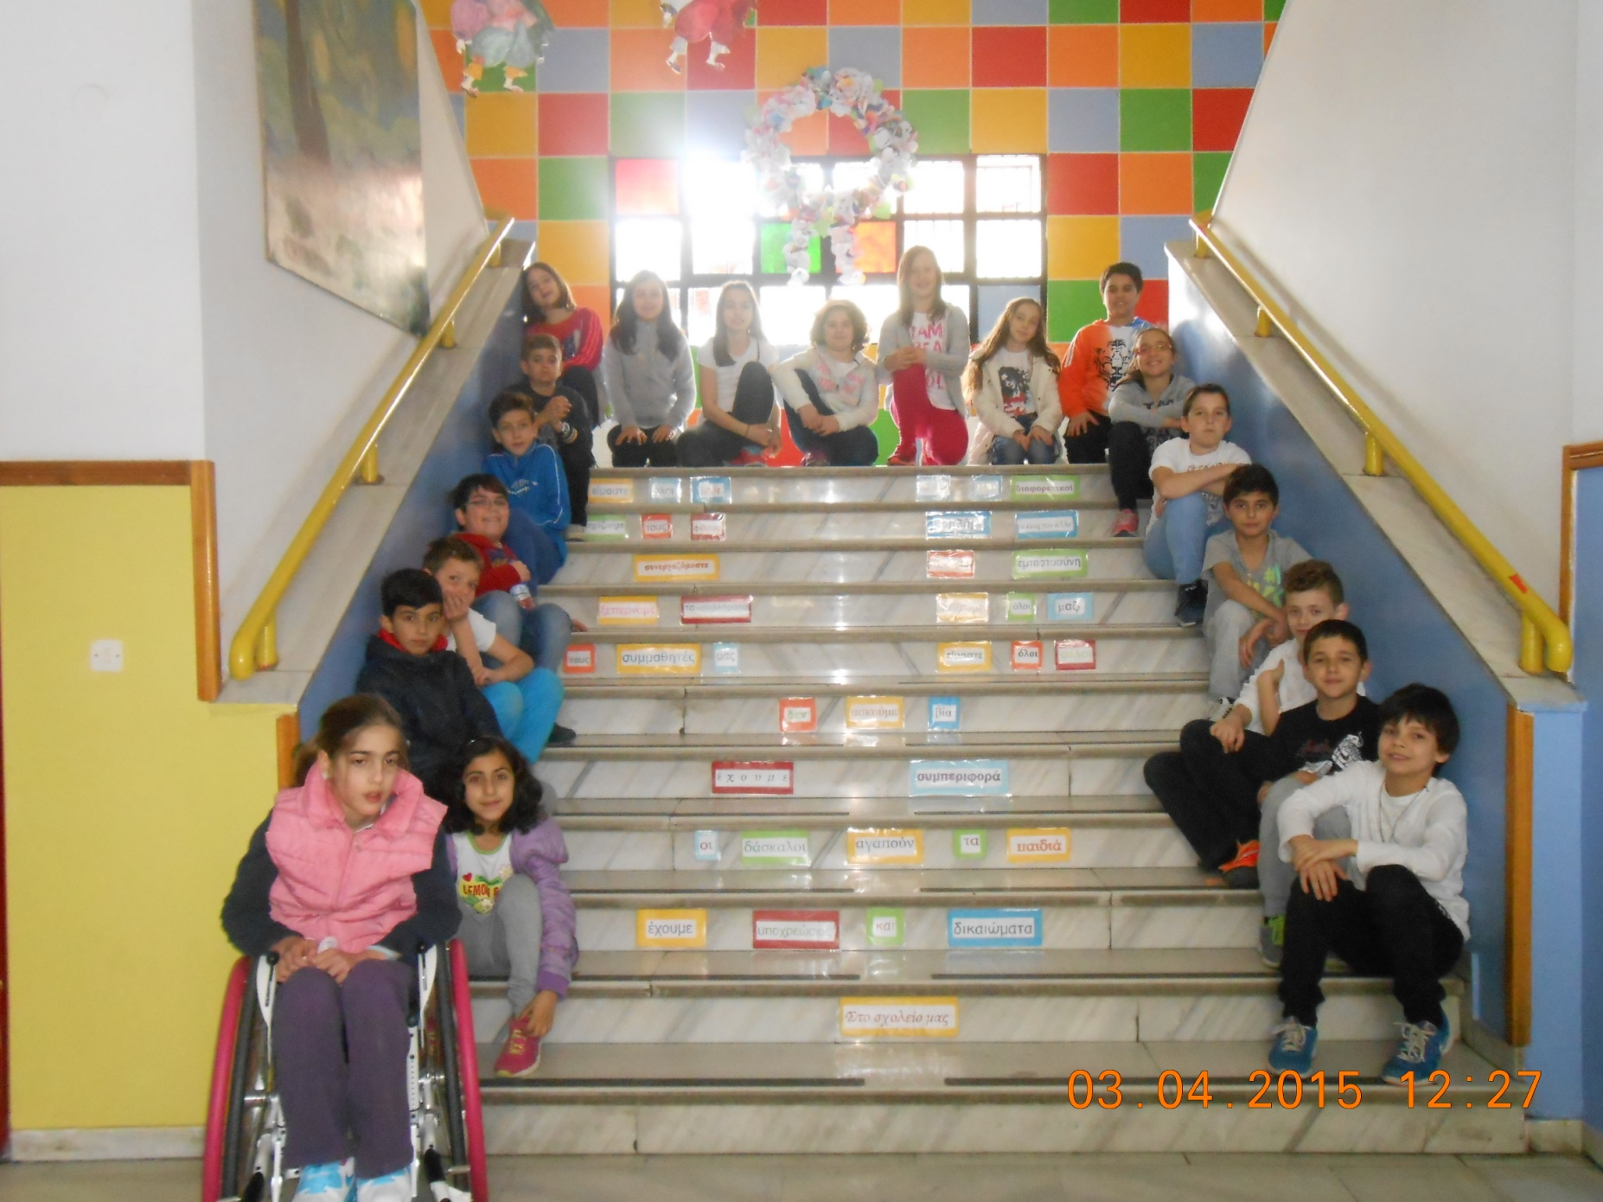

Slide 19
Δραστηριότητες που κράτησαν ζωντανό το ενδιαφέρον των μαθητών:
Συντάξαμε και ηχογραφήσαμε στην τάξη μήνυμα κατά της σχολικής βίας και του εκφοβισμού.
Στις 6 Μαρτίου επισκεφτήκαμε τον ραδιοφωνικό σταθμό Τύπος FM, μεταδόθηκε το μήνυμά μας και δώσαμε ζωντανή συνέντευξη κοινοποιώντας τα αποτελέσματα της έρευνάς μας.
Ηχογραφήσαμε το τραγούδι «Άνθρωπε αγάπα» στη Βιβλιοθήκη.
Τραβήξαμε βίντεο με μηνύματα κατά της σχολικής βίας και του εκφοβισμού.
Ομορφύναμε τα σκαλιά του σχολείου μας γράφοντας θετικά μηνύματα φιλίας.
Δραματοποιήσαμε το βιβλίο «Η φωνή σου, η δύναμή σου!» και γυρίσμε τη δική μας ταινιούλα.
Παρουσιάσαμε τη δουλειά μας σε ένα σχολείο της Αχαΐας μέσω τηλεδιάσκεψης στο χώρο της Βιβλιοθήκης.

